Slide 1

Doan Ket Primary school
Welcome to English class
Teacher : Nguyen Quynh Hoa

Slide 2

UNIT 2. WHAT’S YOUR NAME?
LESSON 1

Slide 3
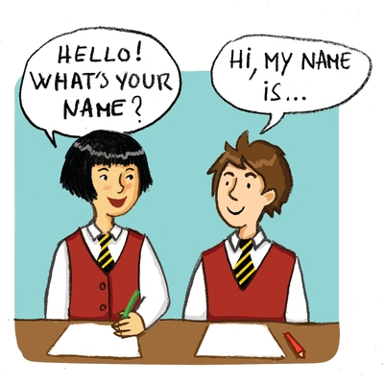


Slide 4
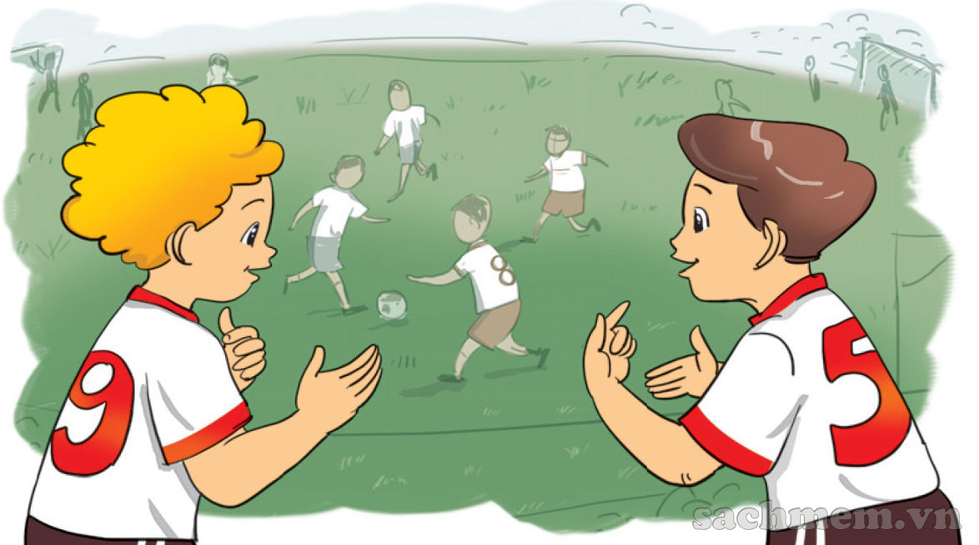
Hi, My name’s Peter
Hello, Peter. My name's Nam.

Slide 5
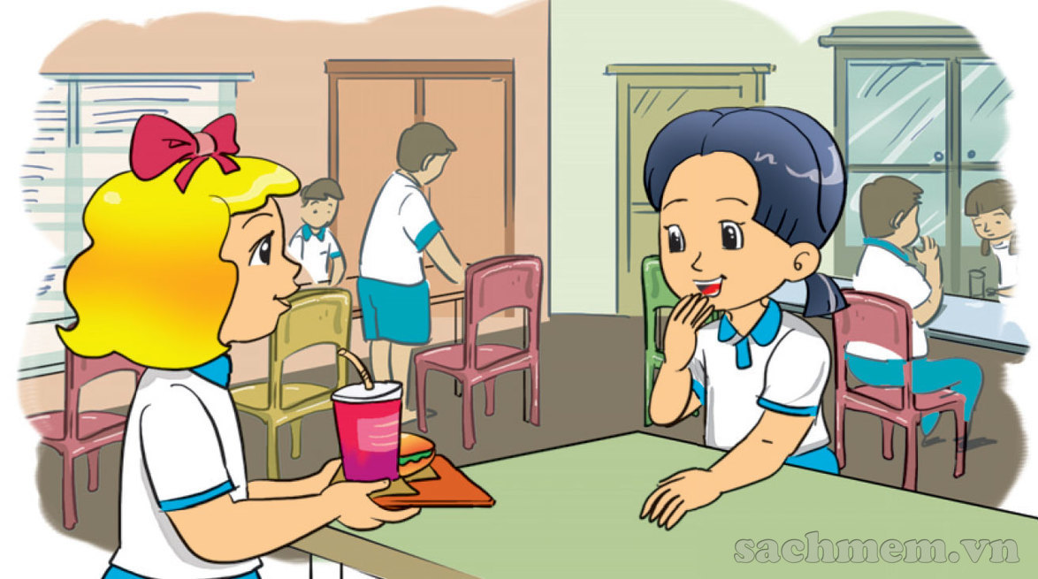
I'm Linda.
What's your name?
My name's Mai.

Slide 6

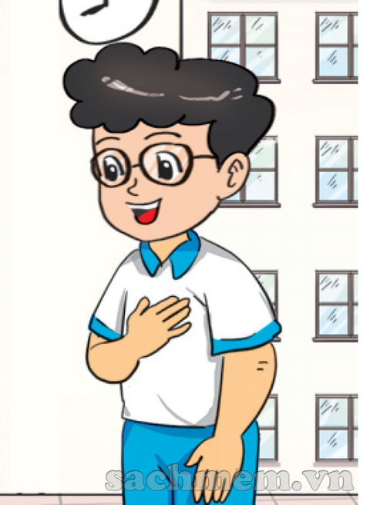
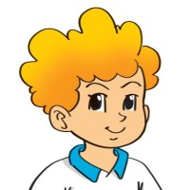
What’s your name?
My name’s
Phong

Slide 7
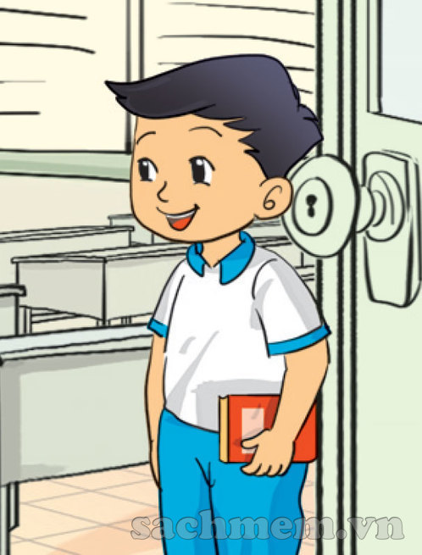
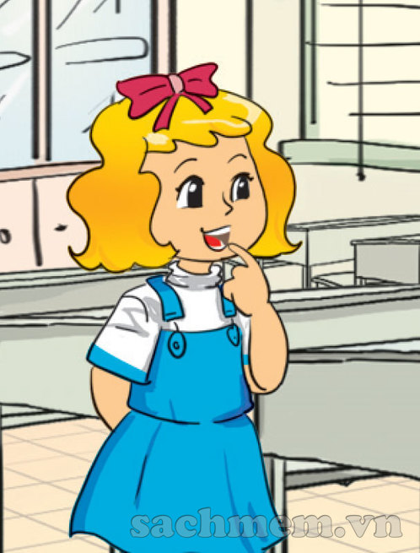
What’s your name?
My name’s
Quan

Slide 8


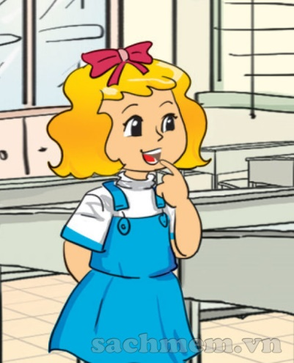
1. Vocabulary
- What?
- My
- Your
- name
2. Model sentence
What’s your name?
My name’s Phong.

Slide 9
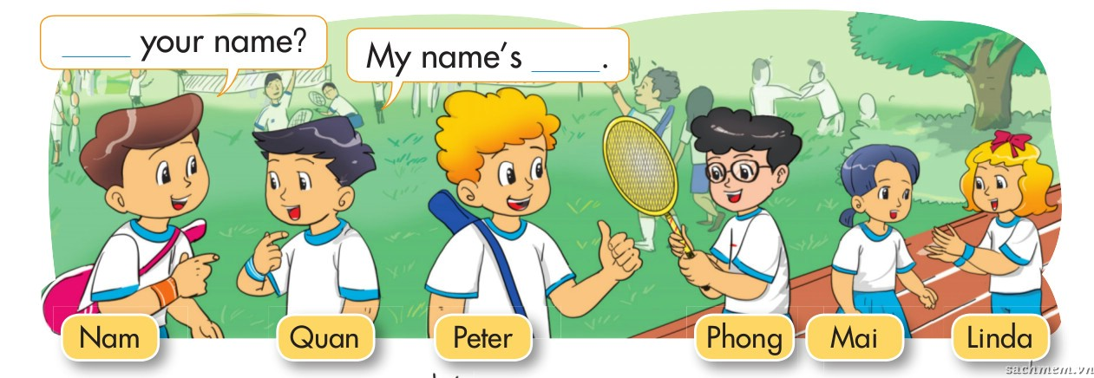

Gợi ý hoạt động: chia lớp thành 2 đội, chơi với bóng và thẻ nhân vật. 1đội truyền bóng, 1 đội truyền tranh, nhạc dừng, bóng và tranh ở tay ai thì bạn đó giới thiệu nhân vật trong tranh và đáp lại lời giới thiẹu theo mẫu câu.

Slide 10
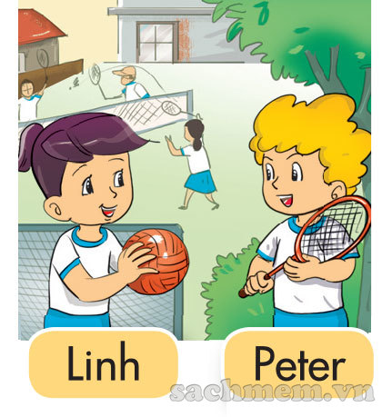
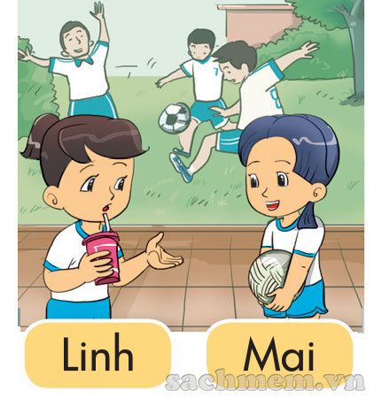

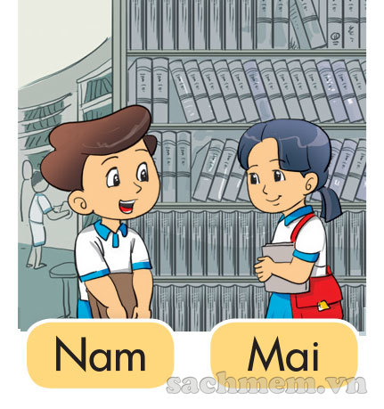
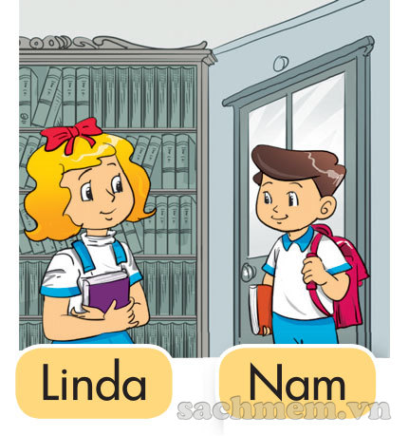
LISTEN AND TICK
1
a
b
2
a
b

Slide 11


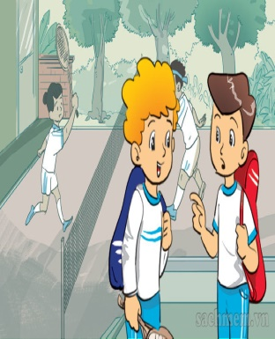
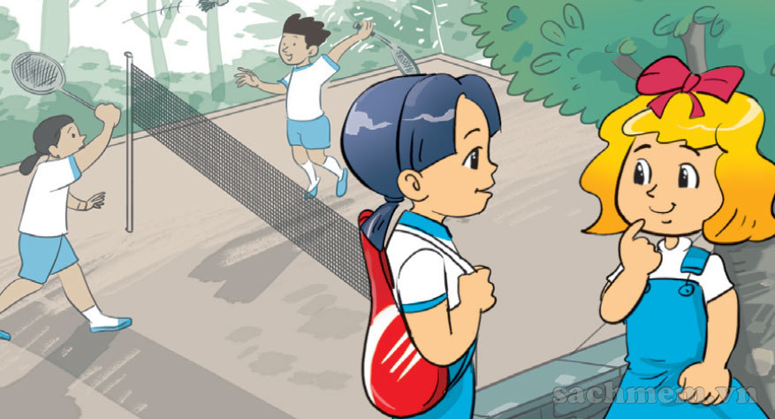
Look and write
1.A: What's your name?
B: Peter.
My name’s
2.A: I'm
What's your name?
B: Linda.
I’m
My name’s

Slide 12


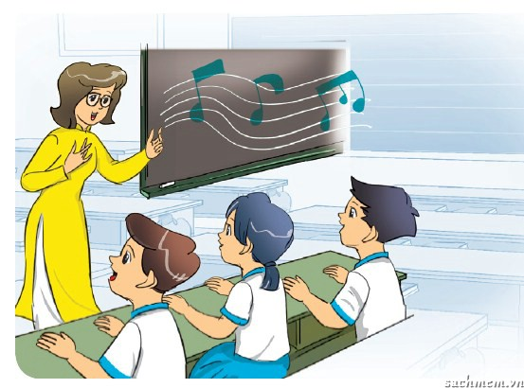
Let’s sing
The alphabet song
A B C D E F G
H I J K L M N O P
Q R S T U V
W X Y Z.
Now I know my ABCs.
Next time will you sing with me?

Slide 13



